Slide 1
НАРОДНЫЕ ПРОМЫСЛЫ: ЗОЛОТАЯ ХОХЛОМА

Slide 2
Хохломские изделия

Slide 3
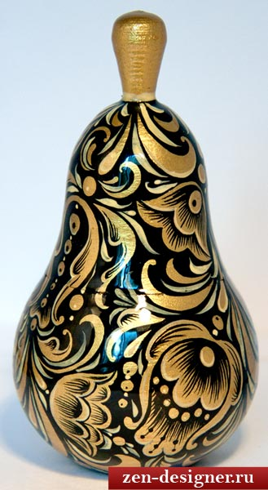

Slide 4
Хохлома ты моя золотая, Твой характер цветист без прикрас, Над Россией жар-птицей взлетая, Ты волнуешь придирчивый взгляд. Чтоб светлели суровые лица, Украшай вдохновенно дома, Чудодействуй в веках, мастерица, Золотая моя Хохлома!

Slide 5
Почему хохлому называют золотой?

Slide 6
Какие цвета используются для роспись?

Slide 7
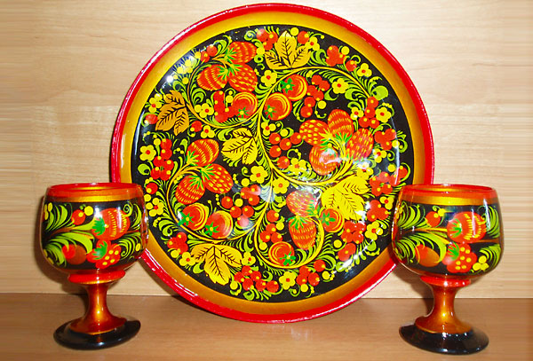

Slide 8
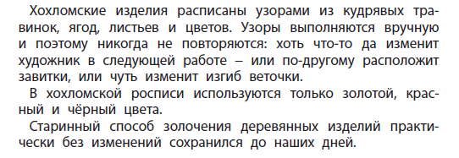

Slide 9
Нарисуйте свой вариант орнамента

Slide 10
Хохломская роспись представляет собой растительный орнамент, составленный из небольшого числа мотивов, называемых «травкой», «ягодкой», «листком», «кудриной».

Slide 11
УЗОР «ТРАВКА»

Slide 12
ТРАВЯНОЙ ОРНАМЕНТ

Slide 13
УЗОР «ЛИСТОЧКИ»

Slide 14
УЗОР «ЯГОДКИ»

Slide 15
Сегодня на уроке я предлагаю вам превратиться в народных умельцев и превратить белую посуду в золотую и прекрасную. Для этого вы должны выбрать наиболее понравившийся орнамент и украсить им приготовленные шаблоны посуды.

Slide 18
Стоит студеная зима,
Снежинки крутит буйный ветер,
А солнечная Хохлома
Напоминает нам о лете.
В тарелочках не полутьма.
Не сумрак в вазах и солонках,
Напоминает Хохлома
Родную, милую сторонку!

Slide 19
Презентация для учеников 3 класса , обучающихся по программе Куревиной О.А., Ковалевская Е.Д. Изобразительное искусство («Разноцветный мир»), Образовательная система «Школа 2100»
Презентацию подготовил: Калёнова Оксана Владимировна
Учитель изобразительного искусства
ГБОУ СОШ № 511 Пушкинского района Санкт-Петербурга

